Slide 1
Conseil d’école
JEUDI 17 octobre 2019

Slide 2
Accueil / Présentation : Tour de table
Installation et attributions du conseil d’école
Approbation du dernier Procès Verbal

Slide 3
Installation et attributions du conseil d’école
Organe qui prend les grandes décisions dans la vie de l'école.
Il est constitué pour une année et siège jusqu'au renouvellement de ses membres.
Il se réunit au moins une fois par trimestre, et obligatoirement dans le mois qui suit l'élection des parents.
Le conseil d'école établit et discute du règlement intérieur de l'école.
Il participe à l'élaboration du projet d'école et donne son avis sur les questions intéressant la vie de l'école.

Slide 4
Mise à jour du règlement intérieur
Document joint à l’invitation
Remarques / Questions

Slide 5
Mise à jour du règlement intérieur
Signature

Slide 6
Charte de la laïcité
Elaborée à l’intention de l’ensemble des membres de la communauté éducative.
Elle réaffirme l’importance de ce principe indissociable des valeurs de liberté, d’égalité et de fraternité exprimées par la devise de la République française.
Elle est jointe au règlement intérieur afin d’assurer sa diffusion.

Slide 7
Charte informatique

Slide 8
Projet d’école : 3 AXES
AXE 1 : Des parcours d’apprentissage pour l’acquisition du socle commun
Développer la pratique de l’oral dans les différents domaines disciplinaires
AXE 2 : Un environnement serein pour renforcer la confiance
Créer et entretenir un climat scolaire favorable
AXE 3 : Une école inclusive pour la réussite de tous
Améliorer la réussite scolaire en favorisant l’accès à l’autonomie

Slide 9
actions du 1er objectif : Développer la pratique de l’oral dans les différents domaines disciplinaires
Les espaces de jeux symboliques
Les bons de voyage
Les activités sportives
Nouveauté : Labélisation Génération 2024
Parcours Artistes
Allemand
Nouveauté : Prêt d’albums en allemand une fois par période

Slide 10
actions du 2ème objectif : Créer et entretenir un climat scolaire favorable
Tiroirs du savoir
Nouveaux diplômes sportifs
Les nouvelles technologies au service de la réussites des élèves
Vivre ensemble (Classe verte, Copains qui dansent, réseau Horbourg-Wihr)

Slide 11
actions du 3ème objectif : améliorer la réussite scolaire en favorisant l’accès à l’autonomie
Je joue à la maison : Prêt de jeux
Autonomie dans les différents espaces de la classe
Les défis

Slide 12
Avis De l’inspectrice
Avis favorable au projet d’école. Projet ambitieux et très complet avec des actions riches et variées qui répondent aux objectifs fixés. Nous vous encourageons à garder des traces de vos expériences afin de les partager avec d’autres écoles de la circonscription.

Slide 13
Avis du conseil d’école

Slide 14
COLLATION DU MATIN
Courrier anonyme d’un parent parvenu à la Direction Académique.
Mme l’inspectrice charge la directrice de diffuser aux parents que les dispositions prises dans l’école concernant la collation du matin sont conformes. L’inspection assure tout son soutien à l’équipe enseignante.
Mme l’Inspectrice souhaite également rappeler aux parents l’importance du dialogue. Venir discuter avec l’équipe en place avant de s’adresser à la hiérarchie.

Slide 15
Vie de classe et projets à venir
Projets communs aux 4 classes :
Parcours Lectures : Les princesses, les fiches techniques, les récits de rêves
Parcours artistique : Giacometti, Aleschinski, Klee
Cycle natation pour les Grands et les Moyens monolingues, de septembre à décembre
La Grande Lessive, en novembre
Visite du musée du jouet, en décembre pour les Moyens et les Grands
La fête de Noël des enfants, vendredi 20 décembre au matin (sans les parents !)
Le bal des Princesses et des Princes, vendredi 31 janvier au matin (sans les parents !)
Cycle basket pour les élèves monolingues, en janvier et février
Cycle acrosport pour les Grands bilingues, en janvier et février

Slide 16
Vie de classe et projets à venir
Classe verte 4, du 22 au 26 mars
Classes vertes 1 et 3, du 29 mars au 2 avril
Cycle patinage pour les Moyens bilingues et les Grands monolingues d’avril à juin
Cycle lutte pour les Moyens d’avril à juin
Exposition artistique lors de la Rencontre des Arts, Horbourg-Wihr, en mai
Bals folks « Copains qui dansent »
Fête du livre, vendredi 15 mai, le matin (avec des parents volontaires !)
Fête de l’école, vendredi 5 juin, l’après-midi (avec des parents !)

Slide 17
Projets particuliers aux classes
Classe 1
L’automne
Projets en sciences : Le cycle du blé et le corps humain
Carnet de suivi des apprentissages – Mise en place des vignettes du savoir
GS : Conscience phonologique : Découverte de l’histoire « La Planète des Alphas » - Encodage
PS : Traces, peinture, tris et repérage dans la classe et l’école
Musique : les bruits de la maison
Arts : Giacometti
Mascottes : Mimi et Trotro en week-end dans les familles

Slide 18
Projets particuliers aux classes
MS :
Natation
Les quantités : 1 à 4
Utilisation de la souris de l’ordinateur
Les lettres « bâton » : F – E – H – I – K - T
Graphisme : traits verticaux et horizontaux
Les formes : carré, cercle, triangle, rectangle
Mise en place des défis en autonomie et du carnet de puzzle
PS :
Tris : les couleurs
Manipulations diverses
Les traces et les empreintes (mains, doigts, objets)
Repérage dans la classe, découverte des différents espaces
Classe 2
Sciences : l’automne
Parcours lectures : récit de rêve
Carnet de suivi des apprentissages
Vers la musique : les cris des animaux
Art : Angela Vandenbogaard (ronds et tris des couleurs)
Découverte de Simon et de ses aventures (Stéphanie Blake)
Littérature de jeunesse : Anthony Browne et le personnage de Marcel

Slide 19
Projets particuliers aux classes
Classes 3 et 4 : Allemand
Petite section
Laisser des traces avec ses mains, avec ses doigts, avec des objets (clipos, éponges, rouleaux, ficelles, ballons, fourchettes…)
Activités autour des quantités : estimer des quantités.
Activités autour des formes. Associer deux objets de forme identique par le toucher.
Moyenne section
Activités autour des lettres. Faire la distinction entre une lettre et un signe graphique.
Activités autour du prénom : reconnaître son prénom, reconstituer son prénom.
Activités autour des lettres droites. Les reconnaître, les nommer, les écrire.
Geste graphique : les lignes verticales, les lignes horizontales.
Reconstituer des mots et des structures qui sont en rapport avec les albums qu’on a étudiés. Les écrire à l’ordinateur en capitales d’imprimerie. Associer des mots identiques.
Peinture libre
Activités autour des formes géométriques simples. Les trier, les nommer, les reconnaître. Faire des constructions à partir de ces formes simples. Sans et avec modèle.
Grande section
Tracer des traits dans différentes directions.
Tracer des traits rayonnants.
Inventer des graphismes à partir de traits.
Les lignes brisées.
Reconstituer des mots et des structures qui sont en rapport avec les albums qu’on a étudiés. Les écrire à l’ordinateur en capitales d’imprimerie. Connaître le nom des lettres. Associer des mots identiques.
Le dessin structuré.
La tenue de l’outil scripteur.
Activités autour des quantités de 1 à 6
Projets communs aux moyens et grands
Les défis
Le trésor des mots
Projets communs à toutes les sections
Les chants
Les albums, le lexique et les structures à partir d’albums.
Le prêt d’albums allemands

Slide 20
Projets particuliers aux classes
Classes 3 et 4 : Français
Présentation de la marionnette Pipo le clown (langage)
Trotro dans les familles le week-end
Parcours Lecture : Les princesses
Motricité
Réagir à un signal sonore
Courir, se déplacer, sauter, lancer avec ou sans matériel
Parcours
PS :
Découvrir les lignes continues
Saluer les autres, se présenter
Découvrir les différents espaces
Tri par couleur ou par forme
MS :
Découvrir les lignes obliques (en parallèle travail sur une œuvre de Sol Lewitt)
Mémoriser la suite des nombres
Loto sonore des animaux
Reproduire un rythme
GS :
Loto sonore des bruits du quotidien, des instruments
Reconnaître, écrire les lettres en capitales et recopier des mots
Différencier, classer et représenter les formes

Slide 21
Crédits, Investissement et travaux mairie 2020
Demandes
Travaux :
Interphone portillon
Crépis murs extérieurs école
Classe verte : 4160 €
Fournitures : 4195 € (405 € / classe + 25 € / élève)
Patinoire pour GS monolingues et les MS bilingues (9 séances) : 1467€ (450 € (forfait cycle) + 83 € (transport / séance) + 270 € (animateur sportif))
Piscine pour les GS + GS classe 1 (9 séances) : 2133 € (entrées : 1080 € / transport 1053€)
Crédit Noël : 9 € enfant
Transport : 1120 €

Slide 22
Crédits, Investissement et travaux mairie 2020
Demandes
Ordinateur direction : 738€50
Ordinateur classe 3 : 1015€97
Plastifieuse 260 €
Four électrique tisanerie : 450 €
Malle scientifique : 500 €
Malle musicale : 500 €
Albums Bibliothèque : 300 €

Slide 23
Sécurité dans l’école
6 exercices dans l’année
3 exercices d’évacuation incendie
3 exercices de confinement dans le cadre de Plan particulier de Mise en Sécurité (PPMS)
Risques majeurs : séismes, tempête, risque chimique, intrusion-attentat

Slide 24
Sécurité dans l’école
Vigilance quotidienne de tous
Police municipale
Ne pas s’attarder devant le portail
Présence d’un adulte à l’entrée de l’école et raccourcissement du temps d’accueil (8h10 à 8h30)
Les sorties scolaires occasionnelles sont autorisées
Des exercices pour s’entraîner
Des exercice « attentat-intrusion » dans l’année pour répéter les postures à adopter
Communication une semaine avant l’exercice
L’école maternelle accueille des jeunes élèves :
Ils sont en sécurité à l’école
Jouer à se cacher et à ne pas faire de bruit pour qu’un adulte ne nous trouve pas

Slide 25
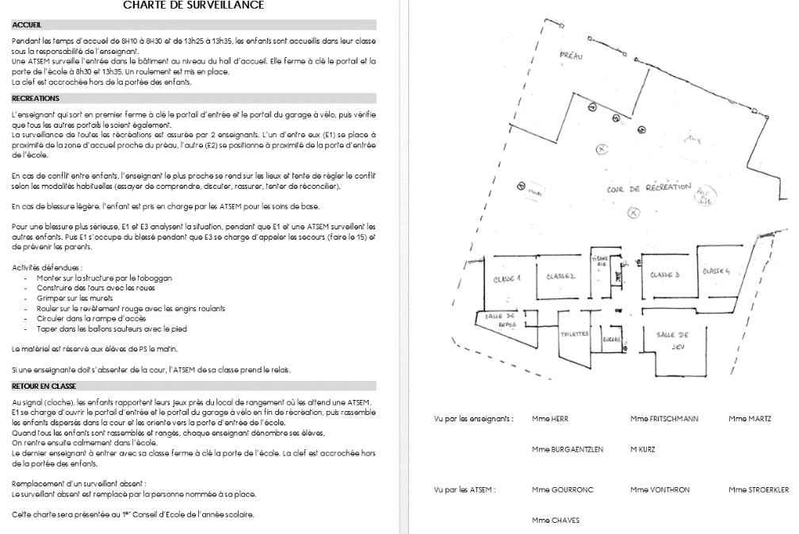
Charte de surveillances des récréations

Slide 26
Actions et ventes de l’année
Pour financer l’achat de matériel et de jeux
Pour baisser la participation financière des familles à la classe verte
(1/2 pour la coopérative et 1/2 pour la classe verte)
Idées de ventes:
Chocolats de Noël Fromage Objet personnalisé
Tombola (fête de l’école)

